Slide 1
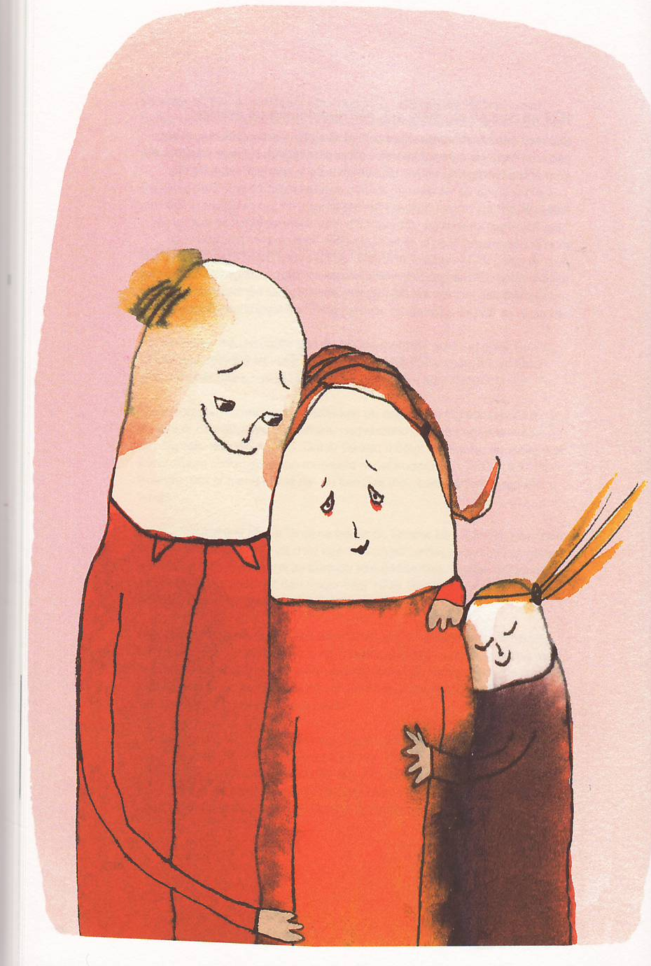
Att hjälpa en deprimerad Förhållningssätt och praktiska förslag
Notes:
Grunderna. Det centrala, det alla måste kunna.

Slide 2
Situationen i ett nötskal
Patientens utgångsläge
Plågad
Olycklig
Sårbar
Utlämnad
Rädd
Belastning
”Fel”
Skam
Skuld
Vår uppgift
Hjälpa patienten känna att han är okay ändå
Minska skuld- och skamkänslorna
Minska lidandet
Notes:
Nästan alla patienter skäms över hur de är och känner sig som en belastning för oss.
Helt primärt och avgörande att vi inser och motverkar detta!
D v s kombinera acceptans med förändring, på sant DBT-vis!
Hur vill patienten bemötas?
Den ”Gyllene regeln” är ett populärt förslag…
… och inget dåligt sådant. Men det blir i sammanhanget en gissning, eftersom patienter är olika, har olika behov och vill bemötas olika.
Vissa inslag är dock närmast universellt uppskattade (vänlighet, omtanke, respekt).
Andra inslag varierar mer (närhet/distans, informationsmängd, humor).
Använd din intuition.
Var observant på resultatet (patientens reaktioner).
Avsteg från ”rutinerna” uppskattas extra.
Fråga patienten.

Slide 3
Inse att det inte handlar om Rätt eller fel Gott eller ont Moral eller skuld Svaghet eller styrka Vilken sorts människa man är Det handlar om en sjukdom!

Slide 4
Att vara anhörig eller hjälpare
Man känner sig
Avvisad
Ratad
Anklagad
Otillräcklig
Skyldig
Rädd
Dum
Osäker
Förtvivlad
Hjälplös
Trött
Inget av allt detta är ditt fel eller har med dig att göra över huvud taget!

Slide 5
Liten lathund för samtalet med en deprimerad anhörig/medmänniska/patient
Fråga om hon är intresserad av behandling.
Berätta om olika behandlingsalternativ, eller om var behandling kan erhållas.
Föreslå läkarkontakt om hon inte redan har det.
Ge fyllig information om depression och dess behandlingsmöjligheter. Gärna organiserad utbildning av både patient och närstående.
Använd gärna skriftlig information, internet och patientförening, t ex Föreningen Balans.
Notes:
Se till att det är patienten som väljer att behandlas, inte att du väljer åt honom. ”Det finns flera behandlingsvägar som oftast hjälper en hel del vid dina besvär. Vill du att jag berättar litet mer om detta?”

Slide 6
Hur ska Du själv förhålla Dig?
Var inte rädd. Du ska inte bota och Du är inte Gud. Du behöver inte komma med goda råd och Du behöver inte analysera. Att vara medmänniska räcker långt.
Det är naturligt att Du känner Dig besvärad och illa till mods.
Håll inne med Din egen ångest. Din anhörige har nog med sig själv just nu.

Slide 7
Hur ska Du själv förhålla Dig?
Visa förståelse för din anhörige sjukdom.
Visa förståelse för din anhöriges dystra tankar, minskade ork och nedsatta handlingskraft.
Hjälp din anhörige se att tillståndet, ehuru plågsamt, är övergående.
Acceptera att sjukdomsprocessen kan bli långvarig.
Fortsätt leva Ditt eget liv och göra saker Du tycker om. Din anhörige är inte betjänt av att Du ”offrar” Dig.

Slide 8
Hur kan Du själv förhålla Dig?
Ge närhet och trygghet.
Ge gärna kroppskontakt.
Vid anfall av förtvivlan hos din anhörige – försök inte resonera bort känslan just då. Förmedla istället tröst och värme tills det lägger sig. När din anhörige är mer samlad kan Du hjälpa till att bekämpa känslor av värdelöshet med uppmuntrande ord och handlingar.
Försök hitta balansen – lämna din anhörige ifred när hon verkligen vill och behöver det, men överge henne aldrig.

Slide 9
Liten lathund för samtalet med en deprimerad patient
Tid.
Lugn och ro.
Förmedla att du har tid, och att du verkligen vill veta och hjälpa.
Underlätta för patienten att berätta. ”Många patienter…”, ”Det är väldigt vanligt att man i din situation…”.
Notes:
Vissa fallgropar finns dock, som kan vara bra att vara medveten om. Och vissa allmänna råd kan kanske ändå vara värda att förmedla

Slide 10
Liten lathund för samtalet med en deprimerad patient
Inge en känsla av att det är meningsfullt att berätta hur man har det.
Försök skapa dialog och undvik ”förhör”.
Undvik ”Jag förstår”.
Återge istället det du uppfattar som det väsentliga i patientens berättelse, och fråga om du förstått det rätt.
Notes:
Ad 1: ”Vi kan nästan alltid bistå så att det i alla fall blir bättre, även om vi inte riktigt alltid lyckas hjälpa alla att bli helt av med sina besvär”.
Ad 2: Om man bara frågar så får man bara svar.
Ad 3: Gör vi inte alls! Jfr Hjalmar Söderberg (att förstå är att känna igen). Jag vet inte hur det känns, fast jag träffat tusentals deprimerade patienter. Patienten vet att vi inte kan förstå och känner sig provocerad.
Ad 4: ”Få se om jag förstått dig rätt nu: Menar du att efter det att du…?”

Slide 11
Liten lathund för samtalet med en deprimerad patient
Undvik att påtvinga patienten dina tolkningar av samband och sammanhang.
Fråga istället ödmjukt. ”Kan det kanske vara så att…?”
Summera mot slutet av samtalet gärna din uppfattning och förmedla eventuellt även ett preliminärt diagnostiskt tänkande.
Fråga patienten om han tycker att det stämmer.
Notes:
Om patienten svarar nej så är den vägen för tillfället inte tillgänglig, oavsett om du har rätt i din gissning!
”För mig låter det som att du har drabbats av en rätt allvarlig depression”. ”Och det är ju inte så konstigt utifrån allt du varit med om den senaste tiden.”

Slide 12
Liten lathund för samtalet med en deprimerad patient
Gör överenskommelser med patienten.
Behöver patienten praktisk hjälp?
Orkar inte
Saknar självförtroende
Hjälp patienten undanröja praktiska problem och svårigheter.
Somliga klarar att arbeta, andra inte.
Notes:
Vi lovar göra allt vi kan för att hjälpa, och du lovar att ge det en chans. Berätta om våra olika orosaspekter. Ta i hand på ök.
Var lyhörd. Vad kan patienten, vad behöver han hjälp med, vilka insatser behöver han? Skippa oron för ”regression”.
Låt inte pat känna sig dålig eller skyldig över att behöva ta eller be om medicin och ss.

Slide 13
Liten lathund för samtalet med en deprimerad patient
Inge hopp.
Förutsätter patientens förtroende.
Realistiskt och lagom. Ej för hurtfriskt. Patienten saknar vanligen ”krage” att ta sig i.
”Om inte just den här behandlingen hjälper så finns det mycket annat som är värt att pröva”.
Hjälp patienten att ta avstånd från depressiva föreställningar och inadekvata skuldkänslor.
Notes:
Patientens förtroende kommer ur en god kontakt och en genuin upplevelse av att vi kan och vill hjälpa!
”Jag vet att det känns så här för dig nu, men vi kan ändå nästan alltid hjälpa till en hel del.”
Lägg in och använd dig av din personliga auktoritet. ”Jag förstår att det är svårt för dig att tro på det jag säger just nu, men jag sitter inte och ljuger dig eller någon annan rakt upp i ansiktet hela dagarna. Det är helt sant att nästan alla blir bättre eller helt bra från sin depression, och att jag tror att även du kommer att bli bra. Min oro är en annan än din, nämljgen att du ska försöka skada dig eller ta ditt liv innan behandlingen hunnit få effekt”.

Slide 14
Inse, och hjälp din anhörige inse, att det handlar om en sjukdom
Avpersonifiera
Beteendet är inte uttryck för din anhöriges personlighet…
…och är inte heller uttryck för hennes syn på Dig.
Din anhörige skäms över sig själv men kan inte få stopp på sig.
Man blir så här av att ha en depression.

Slide 15
Liten lathund för samtalet med en deprimerad patient
Använd gärna kognitiva tekniker för att nyansera eller korrigera patientens upplevelser och symtom
Avdramatisera
Undvik generalisering och uppförstoring
Avkatastrofiera
Se det temporära
Gråskala, ej svart/vitt
Relativisera
Kan man se detta på något annat vis?
Notes:
(20 % drabbas av och till, folksjukdom)

Slide 16
Stötta på rätt sätt
Den drabbade har ofta ingen ”krage” att ta sig i.
Inge hopp, men överdriven hurtighet är en plåga för den som är deprimerad.
Börja med att lyssna noga på hur din anhörige faktiskt tänker, känner och mår just nu.
Ge tillbaka Din bild av hur Du uppfattar att din anhörige känner sig, så att hon känner sig förstådd och bekräftad.

Slide 17
Stötta på rätt sätt
Identifiera pessimismen och svartsynen (depressionen förvränger patientens syn på sig själv, omvärlden, framtiden och det förflutna).
Hjälp din anhörige att själv se hur hon förvränger sin syn på saker och ting.
Först nu kan Du försiktigt hjälpa din anhörige att börja korrigera sina förvrängningar och nyansera sina föreställningar.
Notes:
Överkurs!

Slide 18
Stötta på rätt sätt
Hjälp varsamt men systematiskt din anhörige att uppfatta saker på ett mer korrekt och nyanserat vis.
Undvik ”rätt eller fel-tänkande”.
Hjälp din anhörige att ifrågasätta sina tolkningar och uppfattningar.
”Vad bygger Du den slutsatsen på?…”
”Hur menar Du?”
”Finns det inte andra sätt man skulle kunna se detta på?”

Slide 19
Stötta på rätt sätt
Uppmuntra din anhöriges kontakt med sjukvården
Följ gärna med vid besöken
Hjälp henne att memorera det som sägs vid besöket
Hjälp henne att följa ordinationerna
Hjälp henne att fullfölja ev psykoterapi
Om din anhörige försämras – se till att behandlaren snabbt informeras

Slide 20
Om patienten har självmordstankar – se till att han får snar/omedelbar läkarbedömning
Suicidförsök
Suicidplaner/ suicidavsikter/ suicidmeddelanden
Suicidönskan
Suicidtankar
-----------------------
Dödsönskan
Hopplöshetskänsla
Nedstämdhet
Ökad risk!
Notes:
Har pratat om detta i primärvården ibland, med resultatet att de upptäcker att de redan kan det och gör helt rätt på intuitiv bas, men har gått därifrån med stärkt självförtroende

Slide 21
Stötta på rätt sätt
Om din anhörige förefaller ha allvarliga självmordstankar – larma sjukvården omedelbart! Utgå inte från att behandlaren känner till dessa tankar.
Överväg att söka hjälp för egen del om din anhörige umgås med självmordstankar (det kan vara väldigt påfrestande för alla inblandade).

Slide 22
Stötta på rätt sätt
Det gäller att hitta rätt balans mellan kraven på den drabbade och dennes faktiska förmåga
För låga krav innebär att din anhörige inte får optimal hjälp att använda sin egen förmåga att arbeta sig ur depressionen.
För höga krav medför att din anhörige känner sig missförstådd och kan även medföra att hon försämras i sin depression pga upplevelsen av övermäktiga krav.

Slide 23
Stötta på rätt sätt
Stödet bör i mångt och mycket vara ett stöd till aktivitet i lagom omfattning
Gå upp ur sängen
Äta och dricka
Duscha
Handla
Ta en daglig promenad
Gå till arbetet om din anhörige klarar det

Slide 24
Stötta på rätt sätt
Fråga Din anhörige hur Du bäst hjälper henne!
Stöd din anhörige att göra sådant hon tycker om och mår bra av
promenad
fika
prata
träffa någon vän i vars sällskap hon brukar må bra
Notes:
Sammanfattande snabbkurs först.

Slide 25
Ett gott liv, minikursen: vad får mig att må bra?
Bra saker Dåliga saker Bra människor Dåliga människor
Notes:
För dig som inte har tid med en massa kurser och böcker.
1. Tag ett papper, dela in det i fyra kolumner.
Saker jag mår bra av.
Saker jag inte mår så bra av.
Människor jag mår bra av att vara med.
Människor som jag inte mår bra av att vara med.
Det här är egentligen en repetitionskurs. För alla barn gör alltid det här, varje dag, helt automatiskt (fast de inte skriver upp det). Sedan avvecklar vi gradvis denna kloka vana.
2. Skriv ner det du kommer på i varje kolumn. Diskutera ev med grannen. Gå ev hem och diskutera med din livskamrat. Diskutera vad ni kan/vill göra tillsammans av detta. Mycket lättare om man kämpar gemensamt.
3. Gör det!
Fråga till er att fundera över: Vilket tror ni skulle göra störst skillnad i era liv?
En ledarskapskurs till?
En ledarskapsbok till?
Ännu en föreläsning av någon managementguru i ropet? Förvisso inspirerande och en kick för stunden, men gör det någon skillnad, efteråt?
Denna lilla övning, eller någon annan, bara ni gör den?
Men uppgiften är hypotetisk, för om ni är som nästan alla människor jag känner så blir det inte av. Vi har inte tid/ork/drivkraft att ens börja göra saker som vi skulle må väl av… Ingen gör det! Exemlet biblioterapi på Serafen

Slide 26
Stötta på rätt sätt
Ta inte över ansvaret för din anhöriges liv och överbeskydda inte…
…men sörj för att de basala behoven tillgodoses
Mat och dryck
Hygien
Medmänsklighet
Sällskap
Trygghet
Hjälp din anhörige att bryta isoleringen

Slide 27
Stötta på rätt sätt
Väl avvägd praktisk hjälp kan vara en lisa
Handla
Laga mat
Diska
Hämta barn på dagis
Se till att viktiga saker blir omhändertagna
Hyra och övriga räkningar
Kontakter med försäkringskassan
Kontakter med arbetsgivaren
Kontakter med arbetsplatsen
Kontakter med sjukvården

Slide 28
Stötta på rätt sätt
Se till att din anhörige avvaktar med stora och viktiga beslut.
Prata med din anhöriges barn och andra närstående personer, och hjälp även dem till den förståelse och kunskap som Du själv har skaffat Dig.

Slide 29
Några saker patienten helst bör undvika
Stora och viktiga beslut.
Påtagliga förändringar.
Flytta
Byta arbete
Starta skilsmässoprocesser
Stora ekonomiska transaktioner.
Långa och dyra resor.
Större sällskap.
Gräl och hårda argument.
Krav på att ”rycka upp” sig.
Att ge upp.

Slide 30
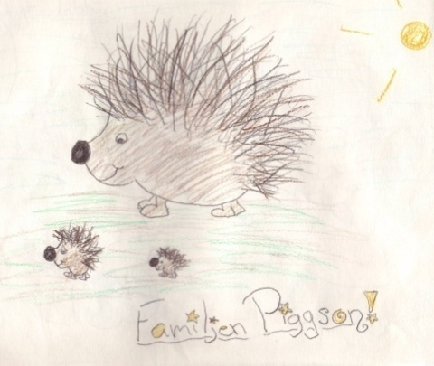
Vad behöver familjerna?
Kunskap om sjukdomsyttringarna
Symtom
Konsekvenser
Prodromer
Tidiga varningstecken
Förståelse för sjukdom och konsekvenser.
Kunskap om stress och sårbarhet.
Erfarenhetsutbyte med andra drabbade.
Återkommande stöd.
Information och hjälp till barnen.

Slide 31
Dina närmaste kan bidra till en livsmiljö som fungerar för dig
Kommunicera klart och tydligt
Använd ett problemlösande förhållningssätt
Förebygg stresstegringar
Medverka till goda rutiner
Undvik känslomässigt överengagemang
Ge positiv kritik

Slide 32
Familjens situation
Arbetssituation
Fritid
Ekonomi
Det sociala livet
Anhörigas egen hälsa
Daglig tillvaro och umgänge inom familjen

Slide 33
Barn till psykiskt sjuka föräldrar kan drabbas av starka skuldkänslor, orimligt ansvarstagande och generell omsorgssvikt.
Syskon till psykiskt sjuka barn/unga vuxna kan drabbas av bristande uppmärksamhet och stöd, tidiga krav på självständighet, utanförskap i familjen och inlärd ” self neglect”.

Slide 34
Vad behövs?
Klargöranden
Bekräfta barnets/ungdomens upplevelse
Svara på barnets (förmodade) reaktion
Skuldavlastning!
Barnet/ungdomen ska få vara kvar i sin barn-roll

Slide 35
Bra länkar
Gruppverksamhet för barn, tonåringar, den friska föräldern i familjer där det finns psykiska problem: www.kallan.nu E-mail: info@kallan.nu
Mötesplats för dig som har en psykisk sjuk förälder: www.kuling.nu

Slide 36
Begreppet expressed emotions
Känslomässigt klimat i familjen.
Belastning på familjen vid psykisk ohälsa.
Konsekvenser vid belastning.
Psykossjukdomar men även andra diagnoser.

Slide 37
Expressed emotions
Känslomässigt klimat runt patienten
Kritiska kommentarer
Fientlighet
Känslomässigt överengagemang
Värme
Positiva kommentarer
Notes:
Känslomässigt klimat runt patienten
Kritiska kommentarer – kritik, ogillande, omdömen om beteende. Beror även på HUR det sägs.
Fientlighet – kritiserar hela personen, som underkänns, generell kritik. Eller bortstötande kommentarer.
Känslomässigt överengagemang – självuppoffring, åldersinadekvat överbeskydd, lever symbiotiskt, bristande självständighet. Skilj mot adekvat engagemang.
Värme – den värme som anhörig uttrycker mot patienten under intervjun, sympati och empati för patienten, generöst intresse, tycks njuta av att vara med patienten.
Positiva kommentarer – beröm, uppskattning, gillande av egenskaper och beteenden.

Slide 38
Hög och låg EE
Hög EE (minst en av 1-3) –> 60 % återfall:
Hög grad av kritisk inställning
Fientlighet
Hög grad av emotionellt överengagemang
Låg EE –> 20 % återfall:
Frånvaro av 1-3
En anhörig med hög EE räcker för ökad återfallsrisk.
Positiva kontakter och kommentarer upphäver inte effekterna av hög EE inom andra områden.

